Slide 1
化学平衡图象
黄毓展
2016-10-19

Slide 2

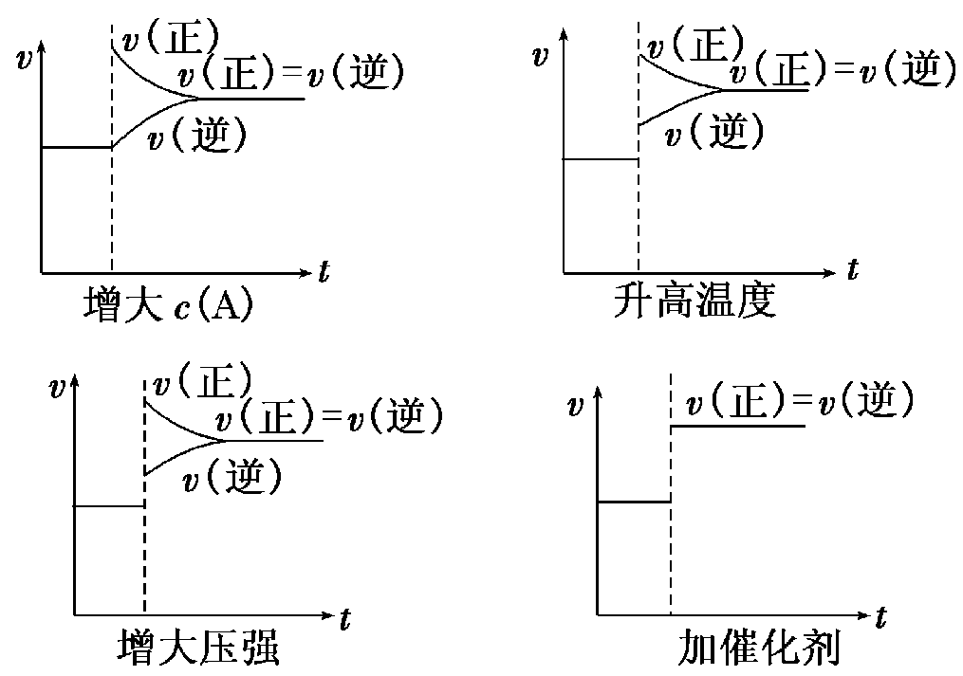
专题二、化学平衡图像问题
对于反应mA(g)＋nB(g) pC(g)＋qD(g)
①v－t图象

Slide 3
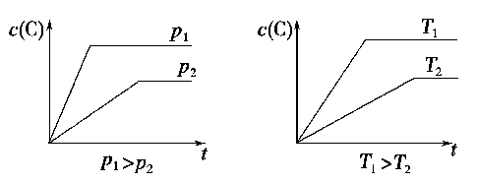
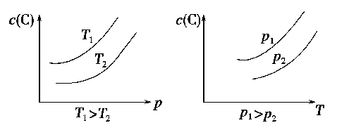
②c-t-P/T图象
对于反应mA(g)＋nB(g) pC(g)＋qD(g)
③c-p(T)图象(恒温图、恒压图)

Slide 4
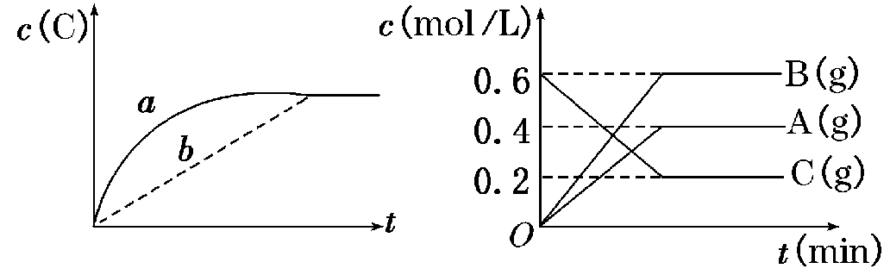
④其他图象
a是在b的基础上加入正催化剂
2C(g) 2A(g)+3B(g)

Slide 5

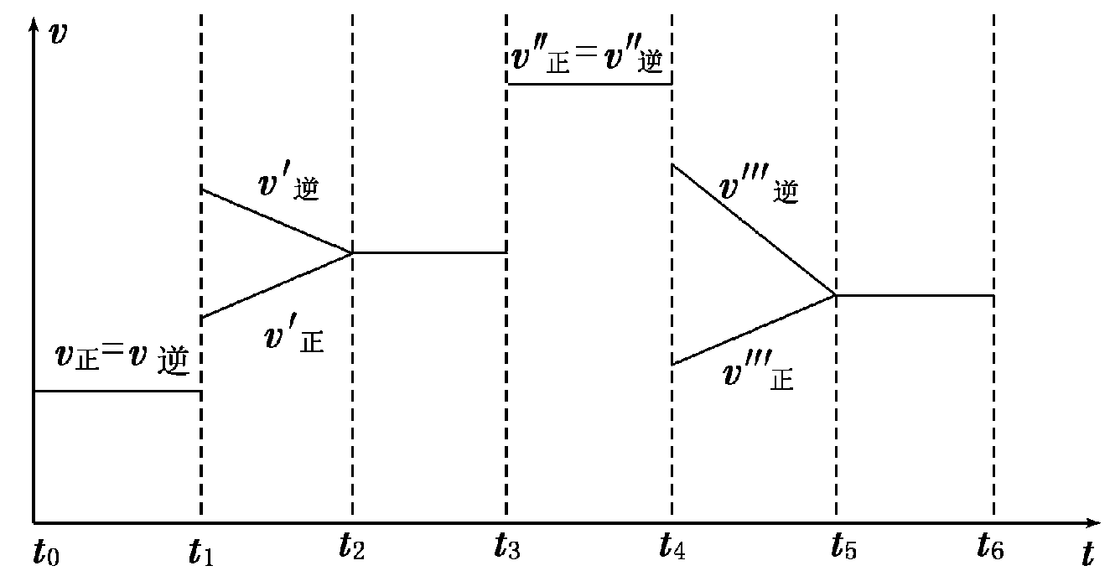
例1．密闭容器中发生如下反应：A(g)＋3B(g) 2C(g)
ΔH＜0，根据下列速率—时间图象，回答下列问题：
1. t₁、t₃、t₄时外界改变的条件？
2. 何时间段C的体积分数最大？
3. 何时反应速率最快？

Slide 6
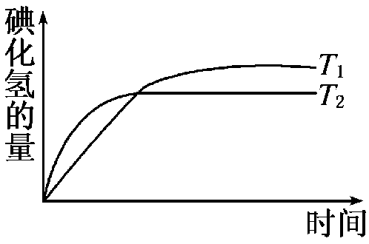

例2．在密闭容器中进行如下反应：
H₂(g)＋I₂(g) 2HI(g)，在温
度T₁和T₂时，产物的量与反应
时间的关系如右图所示．符合
图示的正确判断是 ( )
A．T₁＞T₂，ΔH＞0 B．T₁＞T₂，ΔH＜0
C．T₁＜T₂，ΔH＞0 D．T₁＜T₂，ΔH＜0
答案：D

Slide 7

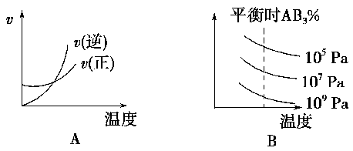

【例3】 对于反应：A₂(g)＋3B₂(g) 2AB₃(g) ΔH<0下图中正确的是( )
A

Slide 8
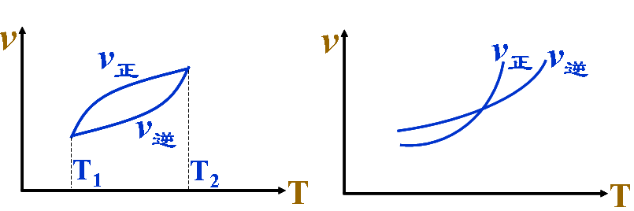
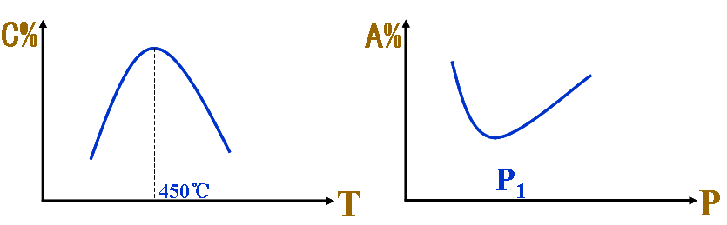
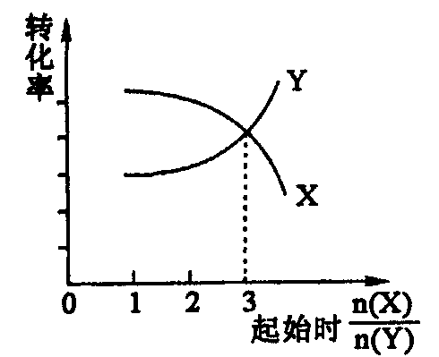
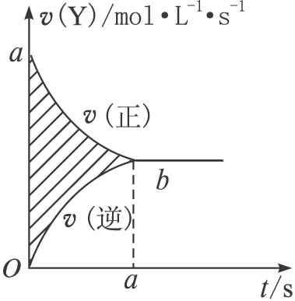
专题一、化学平衡图像问题

Slide 9
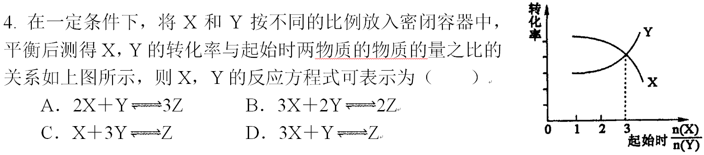
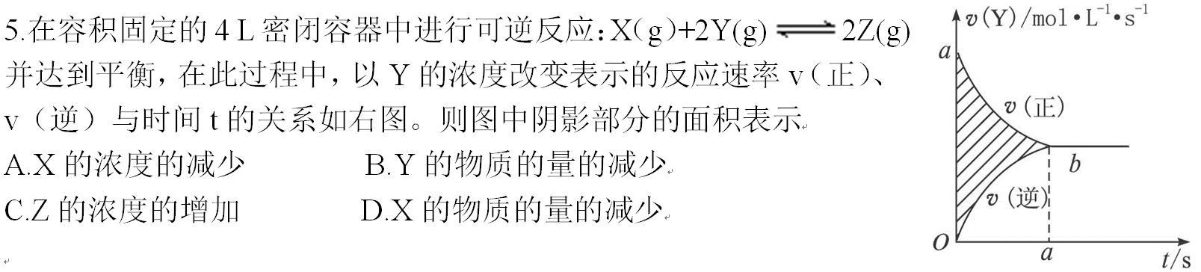
B
C

Slide 10
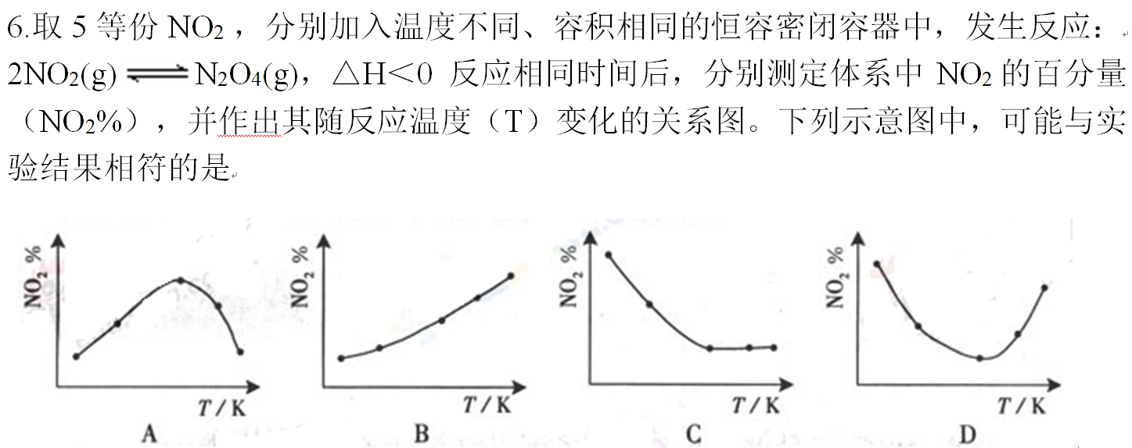
BD
解析 在恒容状态下，在五个相同的容器中同时通入等量的NO₂，反应相同时间。那么则有两种可能，一是已达到平衡状态，二是还没有达到平衡状态，仍然在向正反应方向移动。假若，5个容器在反应相同时间下，均已达到平衡，因为该反应是放热反应，温度升高，平衡向逆反应方向移动，NO₂的百分含量随温度升高而升高，所以B正确；假若，5个容器中有未达到平衡状态的，那么温度越高，反应速率越大，会出现温度高的NO₂转化得快，导致NO₂的百分含量少的情况。在D中，图中的转折点为平衡状态，转折点左侧为未平衡状态，右侧为平衡状态，正确。

